Slide 1
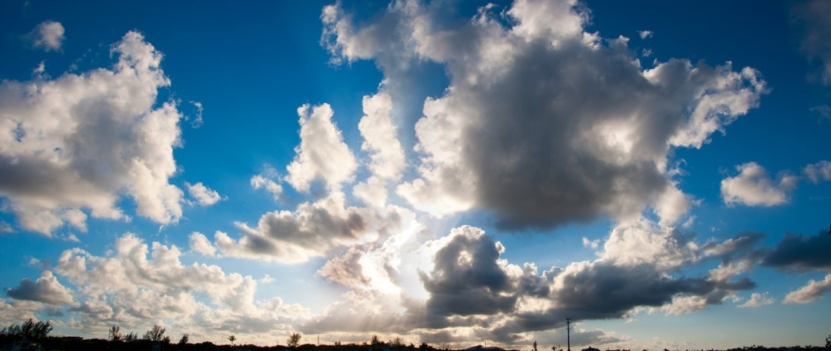
Les 17 Jezus op de troon
Wat doe ik hier vandaag?
Ik ga beter begrijpen waarom Jezus naar de hemel is gegaan.
Ik stel me voor hoe het moet zijn als Jezus weer terug komt op de wolken.

Slide 2
Les 17 Jezus op de troon
Afscheid

Slide 3
Les 17 Jezus op de troon
Afscheid van Jezus

Slide 4
Les 17 Jezus op de troon
Lucas 24: 52 en 53
52 Ze brachten hem hulde en keerden in grote vreugde terug naar Jeruzalem,
53 waar ze voortdurend in de tempel waren en God loofden.

Slide 5
Les 17 Jezus op de troon
Tot ziens!

Slide 6
Les 17 Jezus op de troon
Handelingen 1: 10 en 11 10 Terwijl hij zo van hen wegging en zij nog steeds naar de hemel staarden, stonden er opeens twee mannen in witte gewaden bij hen.
11 Ze zeiden: ‘Galileeërs, wat staan jullie naar de hemel te kijken? Jezus, die uit jullie midden in de hemel is opgenomen, zal op dezelfde wijze terugkomen als jullie hem naar de hemel hebben zien gaan.’

Slide 7
Les 17 Jezus op de troon
Werkloos?!

Slide 8
Les 17 Jezus op de troon
Romeinen 8: 34
Wie zal hen veroordelen?
Christus Jezus, die gestorven is, meer nog,
die is opgewekt en aan de rechterhand
van God zit, pleit voor ons.

Slide 9
Les 17 Jezus op de troon
Openbaring 17: 14a
Ze binden de strijd aan met het lam, maar het lam zal hen overwinnen.
Johannes 14: 1-3
Wees niet ongerust, maar vertrouw op God en op mij. In het huis van mijn Vader zijn veel kamers; zou ik anders gezegd hebben dat ik een plaats voor jullie gereed zal maken? Wanneer ik een plaats voor jullie gereedgemaakt heb, kom ik terug. Dan zal ik jullie met me meenemen, en dan zullen jullie zijn waar ik ben.

Slide 10
Les 17 Jezus op de troon
Afscheidscadeau

